Slide 2
শিক্ষক পরিচিতিঃ
শারমিন আক্তার
প্রভাষক, দর্শন বিভাগ
নোয়াপাড়া কলেজ, রাউজান,চট্টগ্রাম।

Slide 3
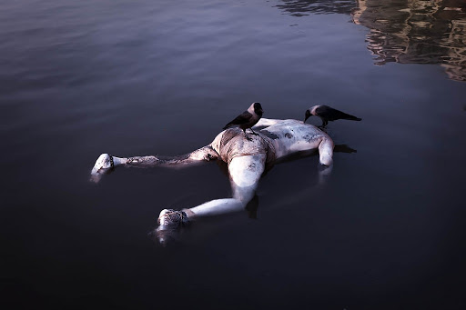
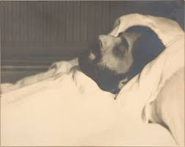
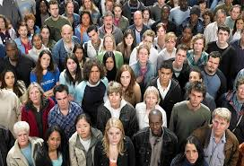
নিচের চিত্রগুলো দেখ
উপরে চিত্রগুলোতে বিশেষ বিশেষ মানুষের মৃত্যু দেখে আমরা সিদ্ধান্ত গ্রহণ করলাম, পৃথিবীর সকল মানুষ হয় মরণশীল। আর এই সিদ্ধান্তের পেছনে রয়েছে দুটি ভিত্তি- প্রকৃতির নিয়মানুবর্তিতা নীতি এবং কার্যকারণ নিয়ম। আর এই দুটি নিয়মের উপর নির্ভরশীল হলো বৈজ্ঞানিক আরোহ।

Slide 4
আজকের পাঠ
যুক্তিবিদ্যা ২য় পত্র
তৃতীয় অধ্যায় ( আরোহের প্রকারভেদ )
Kinds of Induction
পাঠের বিষয়ঃ বৈজ্ঞানিক আরোহ

Slide 5
শিখনফলঃ
১। বৈজ্ঞানিক আরোহ কি বলতে পারবে।
২।বৈজ্ঞানিক আরোহের বৈশিষ্ট্য বলতে পারবে।

Slide 6
বৈজ্ঞানিক আরোহঃ
যে আরোহ প্রক্রিয়ায় প্রকৃতির নিয়মানুবর্তিতা নীতি ও কার্যকারণ নিয়মের ওপর ভিত্তি করে কতকগুলি বিশেষ বিশেষ দৃষ্টান্ত গ্রহণ করা হয় তাকে বৈজ্ঞানিক আরোহ বলে।
উদাহরণস্বরূপঃ
রীমা হয় মরণশীল।
ফাহিম হয় মরণশীল।
যদু হয় মরণশীল।
সুতরাং সকল মানুষ হয় মরণশীল।
আলোচ্য দৃষ্টান্তটি বৈজ্ঞানিক আরোহের একটি দৃষ্টান্ত। এখানে রীমা,ফাহিম,যদু এই বিশেষ কয়েকটি দৃষ্টান্ত পর্যবেক্ষণ করে মানুষ এবং মরণশীলতার মধ্যে কার্যকারণ সমন্ধ স্থাপন করি এবং প্রকৃতির নিয়মের উপর বিশ্বাস করে আমরা সিদ্ধান্ত গ্রহণ করি যে, “সকল মানুষ হয় মরণশীল।”

Slide 7
বৈজ্ঞানিক আরোহের বৈশিস্ট্যঃ
১। বৈজ্ঞানিক আরোহের সিদ্ধান্তটি একটি সার্বিক সংশ্লেষক যুক্তিবাক্যঃ
২। বৈজ্ঞানিক আরোহের সিদ্ধান্তটি কতিপয় বিশেষ ঘটনা বা বাস্তব অভিজ্ঞতার উপর নির্ভরশীলঃ
৩। বৈজ্ঞানিক আরোহে আরোহমূলক লম্ফ বিদ্যমান থাকেঃ
৪। বৈজ্ঞানিক আরোহ প্রকৃতির নিয়মানুবর্তিতা এবং কার্যকারণ নিয়মের উপর নির্ভরশীলঃ
৫। বৈজ্ঞানিক আরোহের সিদ্ধান্তটি আকারগত ও বস্তুগত ভাবে সত্য হয়ঃ
৬। বৈজ্ঞানিক আরোহের সিদ্ধান্তটি নিশ্চিতঃ

Slide 8
টীকা-১
সংশ্লেষক যুক্তিবাক্যঃ
যে যুক্তিবাক্যের বিধেয় পদ দ্বারা উদ্দেশ্য পদের জাত্যর্থকে উল্লেখ না করে জাত্যর্থের অতিরিক্ত কোনো তথ্য বা গুণের উল্লেখ করা হয় তাকে সংশ্লেষক যুক্তিবাক্য বলে। যেমন-সকল মানুষ হয় মরণশীল এই যুক্তিবাক্যটি একটি সংশ্লেষক যুক্তিবাক্য। কারণ এই যুক্তিবাক্যে বিধেয় ‘মরণশীল’ পদ দ্বারা উদ্দেশ্য মানুষ পদের জাত্যর্থকে প্রকাশ করা হয়নি বরং এটি জাত্যর্থের একটি অতিরিক্ত গুণ। সুতরাং যুক্তিবাক্যটি একটি সংশ্লেষক যুক্তিবাক্য।

Slide 9
টীকা-২
প্রকৃতির নিয়মানুবর্তিতাঃ
প্রকৃতির নিয়মের মূলকথা হলো প্রকৃতি একই রূপ অবস্থায় একই ধরনের আচরণ করে। আমরা আরোহে কয়েকটি বিশেষ বিশেষ দৃষ্টান্ত সংগ্রহ করি এবং এদের উপর ভিত্তি করে একটি সার্বিক সিদ্ধান্ত স্থাপন করি। প্রশ্ন হলো কয়েকটি দৃষ্টান্ত পর্যবেক্ষণ করে কীভাবে আমরা অগণিত বা অসংখ্য বিষয়ের উপর সিদ্ধান্ত স্থাপন করি? এক্ষেত্রে বিশেষ দৃষ্টান্তগুলো পর্যবেক্ষণ করে মনে মনে বিশ্বাস স্থাপন করি যে, যে অবস্থার প্রেক্ষিতে বিশেষ দৃষ্টান্তগুলোতে কোনো বিশেষ বিষয় বিদ্যমান ,একই অবস্থার প্রেক্ষিতে ঐ জাতীয় সবার ক্ষেত্রে বিষয়টি বিদ্যমান হবে। যেমন- যে অবস্থার প্রেক্ষিতে রহিম,করিম,যদু,মধু মৃত্যু বরণ করল সে একই অবস্থা বিদ্যমান থাকলে আগামীতেও সকল মানুষ মৃত্যুবরণ করবে। অর্থাৎ আমরা বিশ্বাস করি যে, প্রকৃতি একই রূপ অবস্থায় একই ধরণের আচরণ করবে।

Slide 10
টীকা-৩
কার্যকারণ নিয়মঃ
কার্যকারণ নিয়ম একটি মৌলিক নিয়ম। এ নিয়মের মূল কথা হলো প্রত্যেক ঘটনার একটি কারণ রয়েছে বা বিনা কারণে কোনো ঘটনা ঘটে না।
বিশেষ বিশেষ দৃষ্টান্ত থেকে সার্বিক সিদ্ধান্ত গ্রহণের ক্ষেত্রে এ নিয়মটির উপর আমাদের অপরিহার্যভাবে বিশ্বাস স্থাপন করতে হয়। আরোহে বিশেষ বিশেষ দৃষ্টান্ত পর্যবেক্ষণের পর আমরা বিশ্বাস করি যে, বিশেষ বিশেষ ঘটনার পেছনে অবশ্যই একটি কারণ আছে।। যেমন- রহিম,করিম,যদু,মধু এদের সকলেই মরণশীল এবং এদের মৃত্যুর পিছনে একটি কারণ রয়েছে।
সুতরাং কার্যকারণ নিয়ম এবং প্রকৃতির নিয়মানুবর্তিতা নীতি এই দুটি মৌলিক নিয়মের উপর ভিত্তি করে আমরা আরোহে সার্বিক সিদ্ধান্ত প্রতিষ্ঠা করি।

Slide 11
একক কাজ
আরোহের অনুমানের একটি উদাহরণ লিখ।

Slide 12
দলীয় কাজ
ক-দলঃ প্রকৃতির নিয়মানুবর্তিতা সম্পর্কে লিখ।
খ-দলঃ কার্যকারণ সম্পর্কে লিখ।

Slide 13
বাড়ির কাজ
বৈজ্ঞানিক আরোহ কি? বৈজ্ঞানিক আরোহের বৈশিষ্ট্য লিখ।

